Slide 1


Otimização Logística da Distribuição de Medicamentos no Sistema Nacional de Saúde de Moçambique: Um Modelo Matemático Aplicado.
Noé Santos Macuácua
Co-Orientador: Prof. PhD Jesus Ossian da Cunha

Slide 2
Estrutura da Apresentação
Introdução
Objectivo
Revisão Teórica
Metodologia Aplicada
Resultados Preliminares
Conclusões Preliminares
Tópicos da Apresentação

Slide 3

1. INTRODUÇÃO
Conceito de Medicamentos
Os medicamentos são hoje como bens públicos e ligados ao direito à saúde como um dos direitos humanos.
Setor público
Os medicamentos são produtos lucrativos para a indústria farmacêutica e são bens privados negociados no mercado.
Setor Privado
)
ORGANIZATION, W. H. Guidelines for the treatment of malaria. World Health Organization, 2015. 9241549122.

Slide 4

1. INTRODUÇÃO
A experiência de seis anos no Misau - CMAM em moçambicano, como Planificador das necessidades e alocações dos medicamentos e produtos afins.
Motivação
Primeira
Motivo acadêmico, da importância de contribuir com uma pesquisa que produz conhecimentos sobre Otimização da Logística de Distribuição de Medicamentos até a Última Milha.
segunda
Moçambique depende quase integralmente de recursos de ajuda externa internacional para a provisão de medicamentos.
Terceira

Slide 5
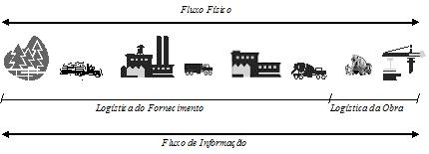
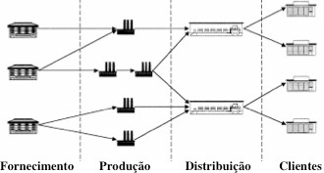
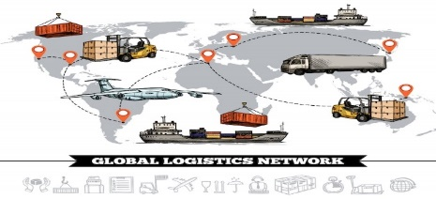
1. INTRODUÇÃO
Cadeia logística de Abastecimento
Fluxo Físico
Logística de Fornecimento
Logística da obra
Fluxo Informação
Castro et al. (2017), ClA é uma rede de relacionamentos empresariais que transforma matérias-primas em produtos finais por meio de vários estágios de processamento, adicionando valor em cada etapa para atender às necessidades do cliente final.
Moura, Delma Alves (1999),Logística e gerenciamento da cadeia de suprimentos

Slide 6
1. INTRODUÇÃO
Otimização Logística em Saúde Pública
1. Previsão de demandas
2. Otimização de rotas
3. Gestão de estoques
4. Análise de dados e tomada de decisões
Manter o equilíbrio perfeito de estoquese.
Que mostram a visão holística completa da cadeia.
Planejamento coerente dos estoques.
Rotas mais eficientes para o transporte.
Oghazi et al. (2021),aumenta a eficiência e reduz custos por meio do emprego de estratégias que otimizam a gestão de uma cadeia Logística.

Slide 7
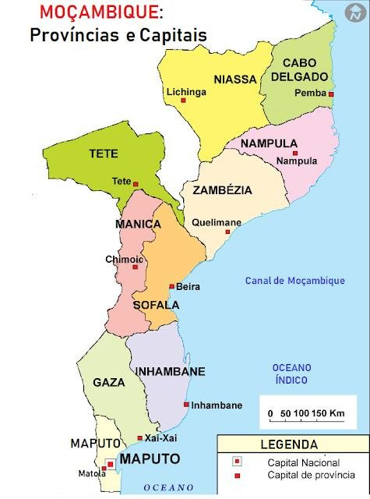
1. INTRODUÇÃO
TANZÂNIA
Breve panorama histórico e contextual de Moçambique
Indicadores Macroeconômicos | 2020 | 2021 | 2022 | 2023 | 2024
População (milhões) | 31,18 | 32,08 | 32,97 | 33,9 | 34,09
Incidência de pobreza no inquérito nacional aos agregados familiares (%) | 63,3 | 62,8 | 60,3 | 74,5 | 68,2
Dos quais: rural (%) | 43,0 | 40,3 | 40,0 | 50,0 | 48,0
Dos quais: urbana (%) | 20,3 | 22,5 | 20,3 | 24,5 | 20,2
Coeficiente de Gini (%) | 54,0 | 50,3 | 54,0 | 54,0 | 54,0
PIB per capita (US$ constante) | 456,58 | 504,04 | 558,30 | 608,44 | 645,33
Rácio: mulheres para homens no ensino primário/secundário (%) | 94 | 84 | 89 | 91 | 91
Taxa de mortalidade de crianças com menos de 5 anos (por 1000) | 65 | 55 | 60 | 60 | 60
Prevalência do VIH, total (percentagem da população entre os 15 e os 49 anos) (%) | 29,0 | 24,5 | 46,2 | 46,0 | 46,0
Acesso a fontes de água melhoradas ((%) da população) | 73 | 61,5 | 61,5 | 61,5 | 62,3
ZIMBABWE
Banco Mundial, Indicadores de Desenvolvimento Mundial. Data: 2024.
ESWATINI
RSA

Slide 8
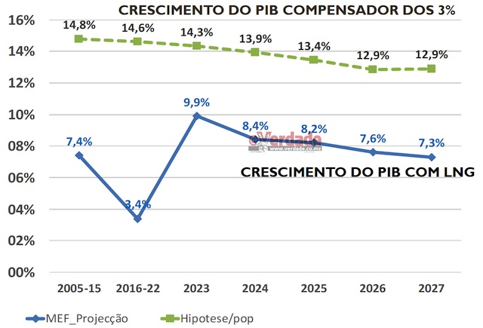
1. INTRODUÇÃO
Breve panorama histórico e contextual de Moçambique

Slide 9
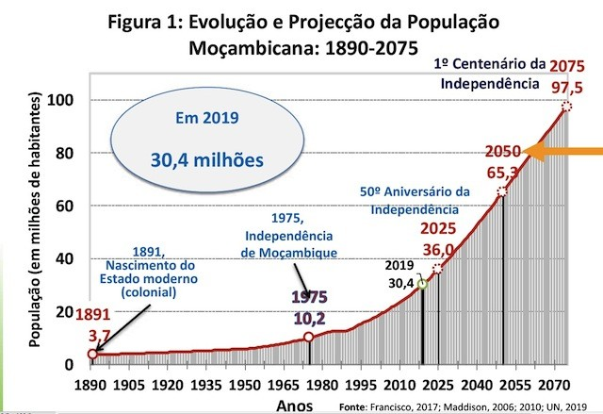
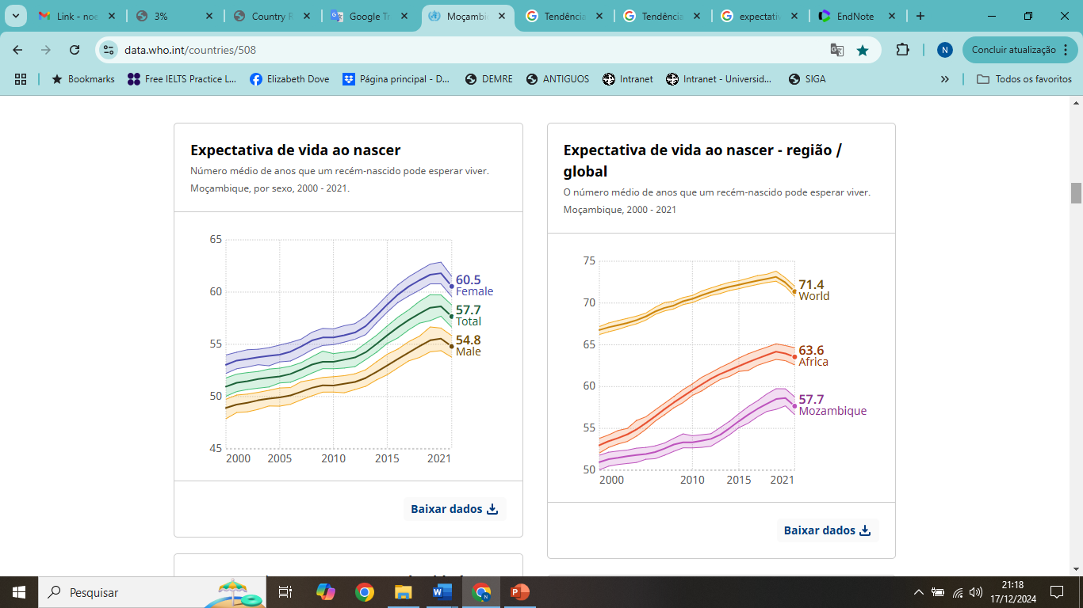
1. INTRODUÇÃO
Breve panorama histórico e contextual de Moçambique
Projeção populacional em Moçambique
Expectativa de vida em Moçambique e Continente Africano
Exponencial

Slide 10
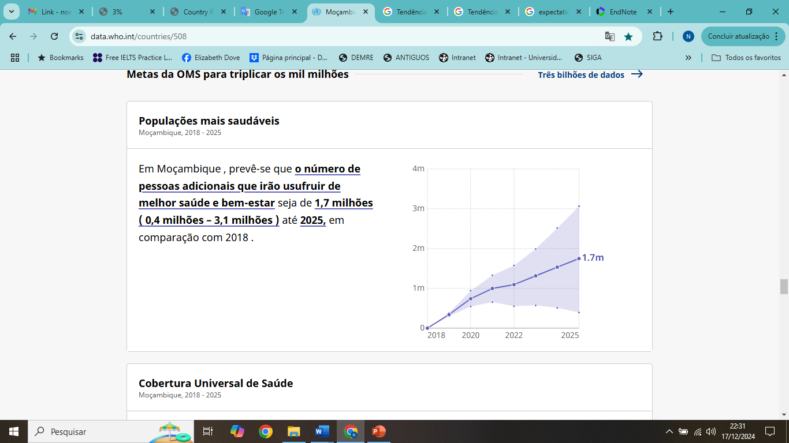
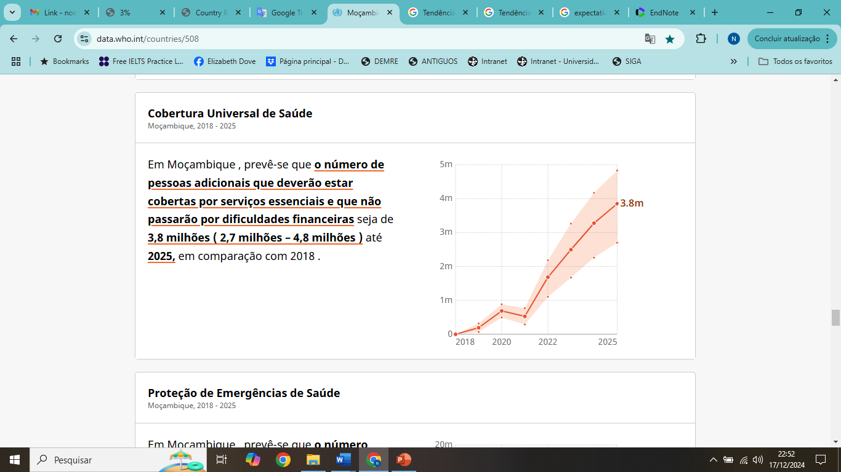
1. INTRODUÇÃO
Cobertura por serviços essenciais em Moçambique.
Bem estar da População Moçambicana
Acesso à saúde em Moçambique
1.7 milhões
3.8 milhões
4,8 milhões
3,1 milhões
Crescimento no mesmo período
2,7 milhões
0,4 milhões
Comparando com o ano 2018

Slide 11
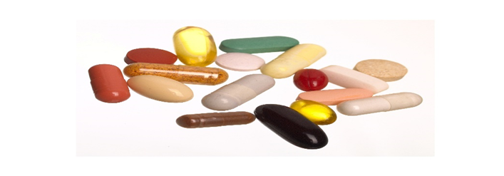
2. Pergunta de Pesquisa
Como otimizar a logística de distribuição de medicamentos no Sistema Nacional de Saúde de Moçambique, minimizando custos e maximizando a cobertura territorial, por meio de modelagem matemática e análise de dados operacionais?

Slide 12
2.1 OBJECTIVOS
Objetivo Geral
Desenvolver e validar um modelo matemático de otimização para a distribuição de medicamentos no Sistema Nacional de Saúde de Moçambique, visando reduzir custos logísticos e ampliar a eficiência da cobertura territorial.

Slide 13
2. OBJECTIVOS
Específicos
Descrever e mapear a estrutura atual da logística de medicamentos no SNS de Moçambique, incluindo modais rodoviário, ferroviário e aquaviário.
Identificar e analisar as principais restrições físicas, operacionais e de capacidade da cadeia logística.
Desenvolver um modelo matemático de otimização de transporte e armazenamento (Programação Linear Inteira Mista - MILP).
Simular cenários logísticos variando demandas, capacidades e rotas, com análise dos impactos no custo, tempo de entrega e cobertura.
Avaliar o desempenho dos cenários simulados em relação aos indicadores logísticos (custo por unidade entregue, taxa de ruptura, lead time total).
• Propor recomendações técnicas para otimização prática da logística de medicamentos no SNS.

Slide 14
2. OBJECTIVOS
Hipótese.
A aplicação de um modelo matemático de otimização na distribuição de medicamentos no Sistema Nacional de Saúde de Moçambique pode reduzir os custos logísticos e aumentar a eficiência da cobertura territorial, especialmente nas regiões de difícil acesso, contribuindo para maior disponibilidade de medicamentos.

Slide 15
3. REVISÃO TEÓRICA
Cadeia de Abastecimento de Saúde Pública de Moçambique.
CMAM é uma instituição de logística farmacêutica criada em 6 de setembro de 1975, por meio do Decreto Presidencial n˚13/75.
Em 1977, foi criada a MEDIMOC E.E.
No entanto, em 1978, uma avaliação externa OMS, levou à decisão de devolver à CMAM todas as competências.
Com base nos artigos 3 e 4 do despacho presidencial de sua criação, foi aprovado o PELF.
Regulamenta as diretrizes de funcionamento da CMAM e do sistema logístico farmacêutico.
A evolução dos do PELF ao longo do tempo, analise da Implementação avanços e desafios na implementação do PELF.

Slide 16
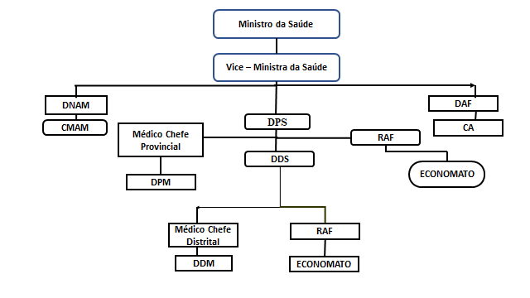

3. REVISÃO TEÓRICA
Cadeia de Abastecimento de Saúde Pública de Moçambique.
No nível central, a logística é gerida pela CMAM e pelo Centro de Abastecimento (CA).
Níveis Provinciais de Medicamentos e economatos provinciais, além de seus equivalentes distritais.
)

Slide 17
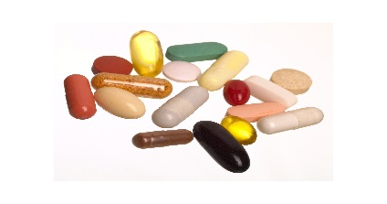
3. REVISÃO TEÓRICA
Implementação do PELF
CMAM que estava integrada como um departamento na Direção Nacional de Assistência Médica do Ministério da Saúde, passou a ser equiparada a uma Direção Nacional autónoma e a responder ao Ministro que superintende a área de saúde.
1. Ainda dentro da implementação do PELF, o Conselho de Ministros da República de Moçambique aprovou, através do Boletim da República 19 de Julho de 2022, a transformação da CMAM para um Instituto Público, com autonomia administrativa.
2. A CMAM,IP faz a gestão e armazenamento dos produtos através de 4 Armazéns Centrais, 10 Depósitos Provinciais e 05 Armazéns Intermediários e a gestão do equipamento hospitalar é efetuada pela DAF através do Centro de Abastecimento.
)

Slide 18
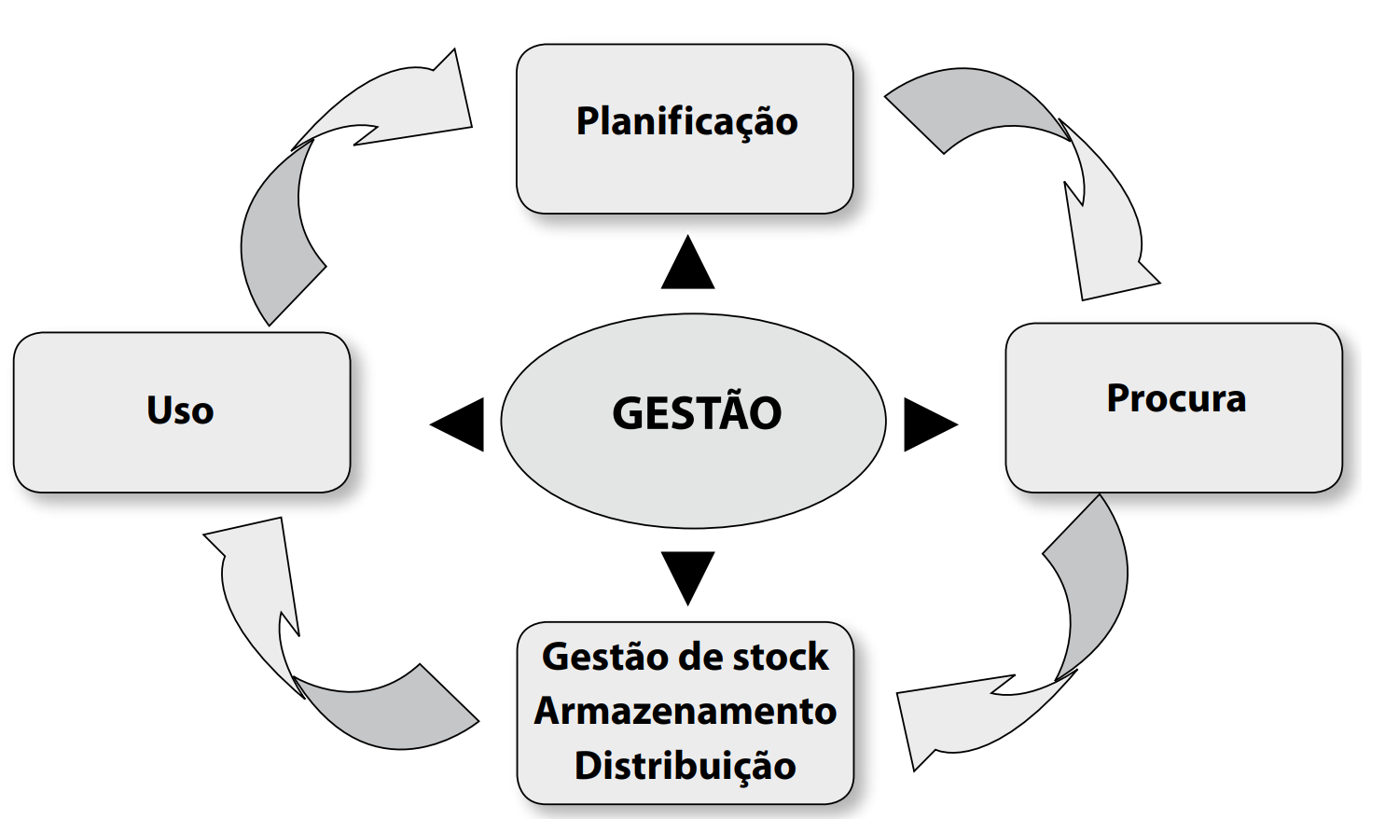
3. REVISÃO TEÓRICA
Implementação do PELF – Nível Central
Em Moçambique, diferentemente dos outros serviços, a gestão da cadeia de abastecimento de medicamentos e produtos de saúde é centralizada.
CMAM, como pela Unidade Gestora Executora das Aquisições do MISAU (UGEA), integrada na Direção Administração e Finanças (DAF), ou ainda diretamente pelos parceiros de cooperação.
)

Slide 19

3. REVISÃO TEÓRICA
Violência institucional e comunitária no contexto da logística de saúde em moçambique
1. Violência Institucional na logística de saúde
Um sistema fatores estruturais, econômicos e sociais convergem para limitar a eficácia do sistema de saúde pública.
2. Violência e Acesso aos Medicamentos
Estudos indicam que mais de 60% das unidades de saúde com problemas de rupturas por falhas de Sistemas logísticas.
3. Violência Institucional no SNS
Cerca de 60% dos medicamentos distribuídos no SNS são financiados por doações internacionais.
Falta de infraestruturas físicas e transporte.
Barreiras administrativas.
(((INE); MUCHANGA; ZEWOLDI, 2023; (INE), 2017; MUCHANGA, 2023; ZEWOLDI, 2019).

Slide 20
3. REVISÃO TEÓRICA
Violência Institucional
Exclusão Social e Conflitos Locais
Infraestrutura de Transporte Deficiente
Barreiras Culturais e Educacionais
Impactos na Coesão Social
Disparidades econômicas e culturais.
A desigualdade no acesso a serviços básicos.
Dificuldade no acesso à educação.
(((INE); MUCHANGA; ZEWOLDI, 2023; (INE), 2017; MUCHANGA, 2023; ZEWOLDI, 2019).

Slide 21


4. MÉTODOS
Tipo de estudo: Quantitativa
Avaliação de Resultados.
Analisar os ganhos de custo, tempo e cobertura gerados pelo modelo proposto.
Levantamento Documental.
Mapear a estrutura de depósitos (DCs, DPs, Distritos), capacidades, rotas existentes e modais.
Modelagem Matemática.
Desenvolver o modelo de otimização via Programação Linear Inteira Mista (MILP).
Simulação de Cenários.
Simular cenários de diferentes demandas, capacidades e modais.
Validação.
Testar o modelo com dados reais ou simulados e comparar indicadores logísticos (custo, tempo, cobertura).

Slide 22
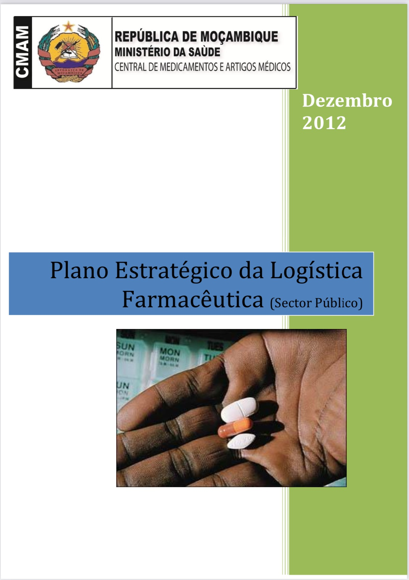

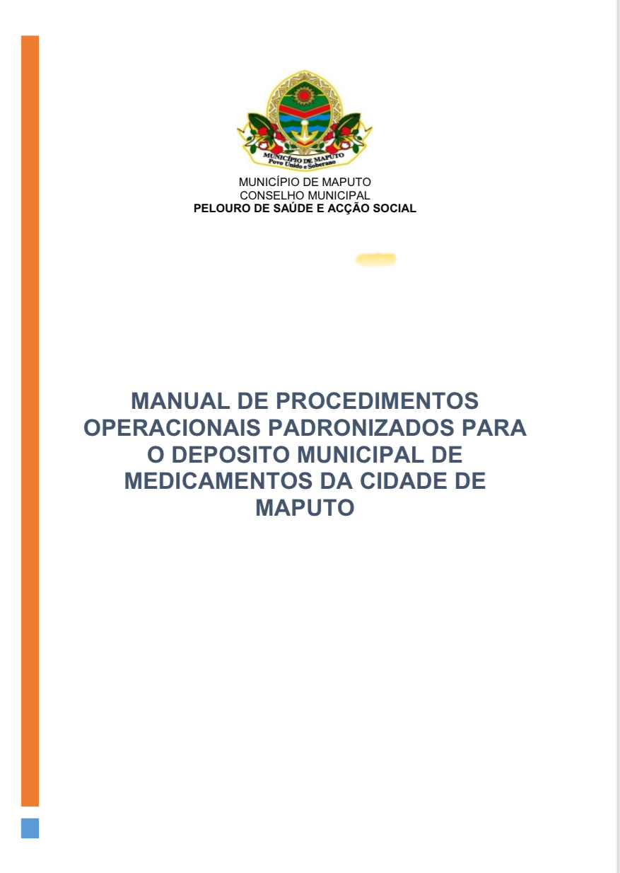
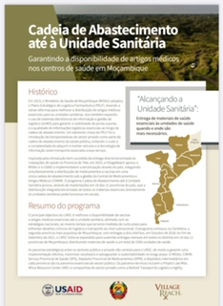
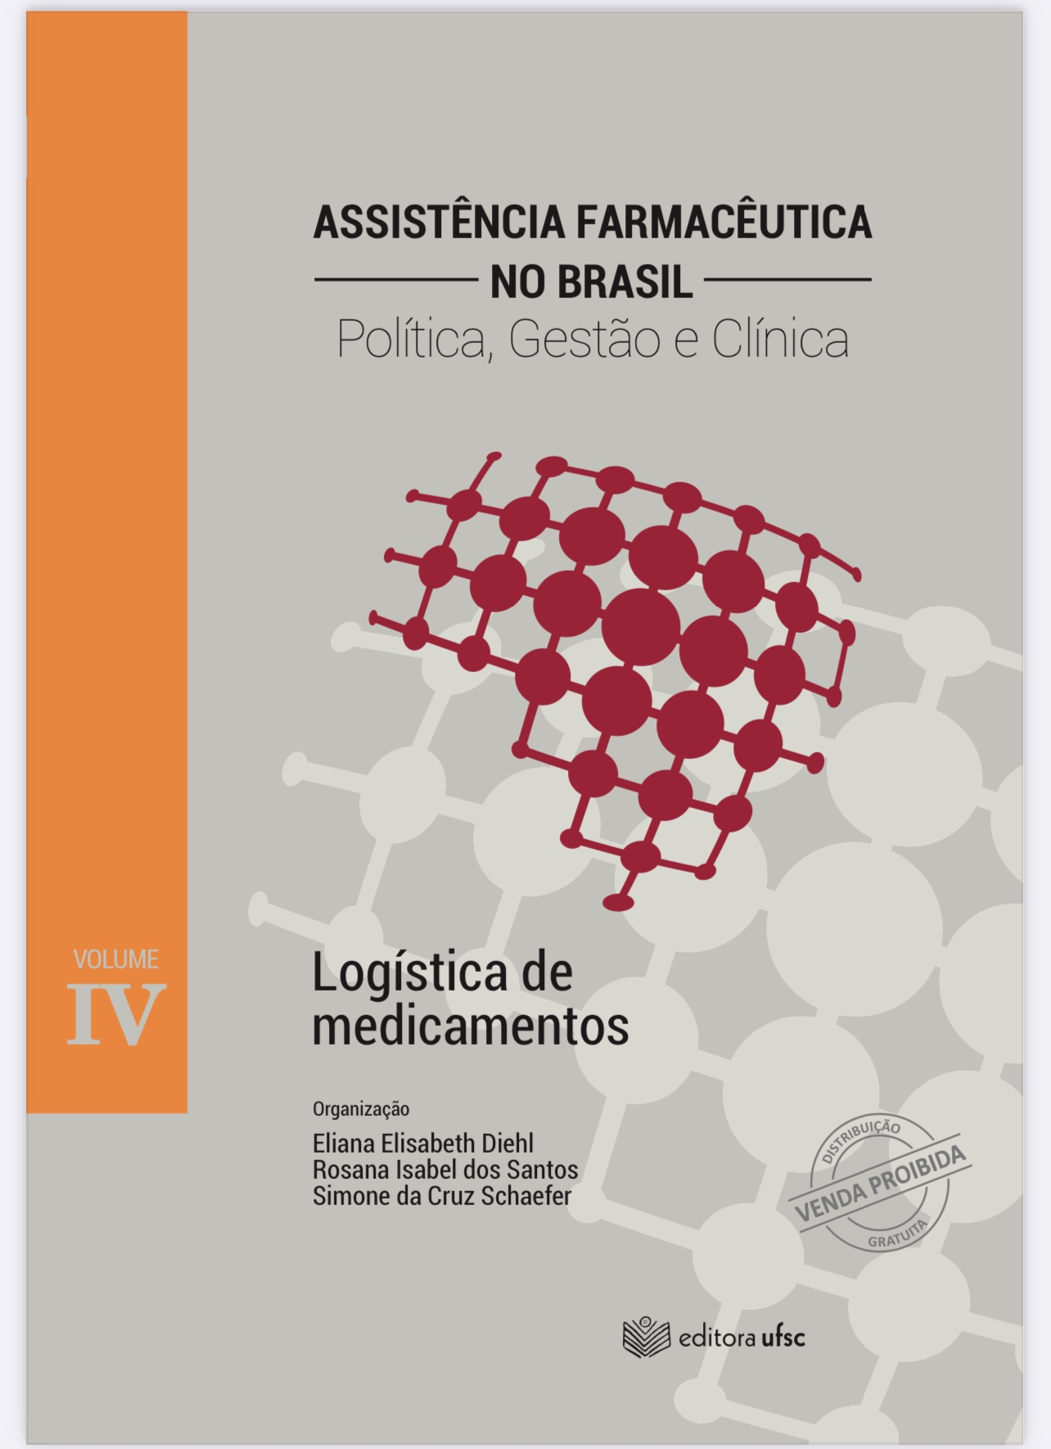
4. MÉTODOS APLICADOS

Slide 23
4. MÉTODOS APLICADOS
Síntese das Etapas do Estudo
Objetivo | Etapas do Estudo | Resultados Esperados
Descrever a estrutura e os processos logísticos do SNS | Análise documental e revisão bibliográfica sobre a cadeia logística de medicamentos. | Compreensão dos fluxos logísticos e processos-chave na distribuição.
Identificar nós críticos | Coleta de dados qualitativos e quantitativos sobre os desafios enfrentados na logística de medicamentos. Análise de problemas críticos rupturas de estoque, transporte e armazenagem. | Mapeamento dos principais desafios logísticos, pontos críticos e suas causas subjacentes.

Slide 24
4. MÉTODOS APLICADOS
Síntese das Etapas do Estudo
Objetivo | Etapas do Estudo | Resultados Esperados
Avaliar o impacto do orçamento e dos recursos disponíveis | Análise de dados financeiros e operacionais, e Identificação das limitações causadas pela insuficiência de recursos. | Determinação do impacto financeiro sobre a eficiência do abastecimento.
Aplicar modelos matemáticos para gestão logística | Desenvolvimento de modelos matemáticos para planejamento e gestão de demandas, estoques e Simulação de cenários logísticos para testar alternativas de otimização. | Propostas de estratégias otimizadas para redução de custos e melhoria da eficiência na gestão logística.

Slide 25
4. MÉTODOS APLICADOS
Síntese das Etapas do Estudo
Objetivo | Etapas do Estudo | Resultados Esperados
Validar as soluções propostas | Apresentação dos modelos e estratégias desenvolvidos a profissionais do SNS. | Soluções otimizadas ajustadas às realidades do SNS, prontas para aplicação em larga escala.
Recomendações Práticas | Sugerir melhorias estruturais e operacionais baseadas nos resultados dos modelos. | Validação

Slide 26
4. MÉTODOS APLICADOS
Procedimentos de coleta de dados
Coleta de Dados Quantitativos
A seleção considerará informações dos últimos três a cinco anos,;
O tamanho da amostra incluirá aproximadamente 100 pontos de dados quantitativos;
Também serão considerados registros detalhados sobre tempos de entrega, frequência de rupturas.
Modelagem Matemática e Simulação
A amostra será composta por dados representativos das regiões com maior incidência de problemas logísticos;
Os dados incluirão custo por quilômetro de transporte, tempo médio de entrega, volumes de estoque e padrões de demanda para cada unidade sanitária selecionada.

Slide 27
4. MÉTODOS APLICADOS
Procedimentos de coleta de dados na Primeira Fase
Plano de coleta nesta primeira fase
Para o objetivo específico 1, foi estabelecido o escopo da pesquisa, em modelos matemáticos e quantitativos aplicados à logística farmacêutica;
Foram definidos critérios de inclusão, artigos que abordassem sobre redes logísticas no setor de saúde, utilizando metodologias como programação linear, simulação, algoritmos heurísticos, modelos estocásticos e análise multicritério;
As buscas foram realizadas em PubMed, Scopus, Web of Science, IEEE Xplore e Google Scholar, esta última utilizada para identificar literatura adicional e cinzenta;
Os termos de busca incluíram combinações como “pharmaceutical supply chain” AND “quantitative models” e “health logistics” AND “mathematical optimization”.

Slide 28
4. MÉTODOS APLICADOS
Procedimentos de coleta de dados na Primeira Fase
Coleta de Dados Qualitativos (Entrevistas com Profissionais do SNS)
Explorou a percepção dos profissionais sobre a estrutura e os desafios da logística no SNS, identificando-nos e aspectos críticos que impactam a eficiência do sistema;
Realizadas entrevistas semiestruturadas com profissionais diretamente envolvidos nos processos logísticos;
Coleta de Dados Quantitativos (Dados Logísticos e Operacionais)
Etapa da pesquisa é quantificar informações sobre estoque, demanda, transporte, tempo de entrega, orçamento e frequência de rupturas de estoque, com o intuito de compreender o desempenho da cadeia de abastecimento no Sistema Nacional de Saúde (SNS);
Os resultados serão apresentados por meio de gráficos e tabelas que sintetizem as tendências e variáveis mais relevantes, fornecendo uma base sólida para análises posteriores.

Slide 29
4. MÉTODOS APLICADOS
Procedimentos éticos
A pesquisa será conduzida de acordo com a Resolução 466/2012 do Conselho Nacional de Saúde do Brasil (CNS), que regulamenta a pesquisa com seres humanos, bem como com a Declaração de Helsinque da Associação Médica Mundial e as Diretrizes Éticas Internacionais da Concilia for International Organizativos of Medical Sciences (CIOMS).

Slide 30
5. RESULTADOS PRELIMINARES
Modelos quantitativos de otimização da cadeia logística de abastecimento farmacêutica.
Autores | Fonte de incerteza | Tipo de Demanda | No. itens de Medicamentos | Restrições | Objetivo | Metodologia | Componentes da Cadeia Logística
Peter Nielsen et al. (2024) | Análise dos 382 artigos | Demanda sustentável | Roteamento de veículos (VRP) | Base de dados única | Roteamento de veículos (VRP) em redes de distribuição | Minimização | Armazéns intermediários
Natasja Sluijk et al. (2011) | Demanda dos Clientes | Determinístico | Roteamento de veículos em dois níveis (2E-VRP) | Capacidade dos Veículos | Custo Total | Minimização | Armazém Varejista
Andrés Guillermo et al. (2021) | Tempos de Viagem | Dinâmica | Múltiplos produtos e frota heterogênea | Capacidade dos centros de distribuição (CDs), frota (heterogênea), | Minimizar os custos logísticos privados e maximizar o bem-estar | Programação linear inteira. Metaheurísticos - Algoritmo Genético, Evolucionário de Pareto, Genético | Centros de socorro ou armazéns centrais.

Slide 31
5. RESULTADOS PRELIMINARES
Modelos quantitativos de otimização da cadeia logística de abastecimento farmacêutica.
Autores | Fonte de incerteza | Tipo de Demanda | No. itens de Medicamentos | Restrições | Objetivo | Metodologia | Componentes da Cadeia Logística
Uthayakumar and Priyan (2013) | Prazos de entrega e Exigência | Estocástica | 3 | Prazos de entrega atrasos de pagamento perecibilidade taxa de produção | Custo Total | Relaxamento Lagrangiano | Armazém e Farmácia
Priyan and Uthayakumar (2014) | Custo total Prazos de entrega Exigência | Estocástica | 3 | Prazos de entrega atrasos de pagamento perecibilidade taxa de produção | Custo Total | Otimização | Armazém e Farmácia
Zhao et al. (2012) | Preços de demanda | Estocástica | 1 | Taxa de produção Orçamento | Lucro | Heurística | Fabricante e Distribuidor
Nicholson et al. (2004) | Demanda | Estocástica | 1 | Pedido pendente Nível de serviço Capacidade do armazém | Custo Total | Heurística | Fabricante, armazém e farmácia

Slide 32
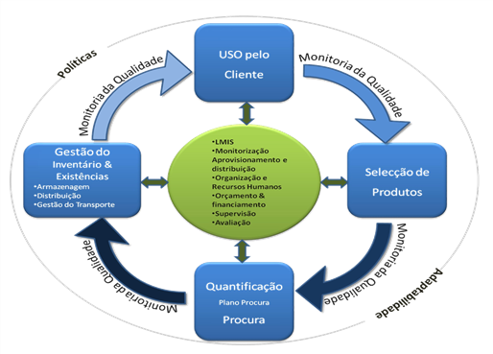
5. RESULTADOS PRELIMINARES
Planificação: Ciclo Logístico da CMAM
Essas atividades são suportadas por um conjunto de outras atividades e funções de suporte (centro do ciclo):
MAC’S, SIGLUS - (Sistema de Informação de Gestão Logística nas Unidades Sanitárias)
Ferramenta Central - aplicação que integra informação para Gestão Logística na CMAM,
O SIMAM é sistema de informação de saúde desenvolvido pela John Snow Inc

Slide 33
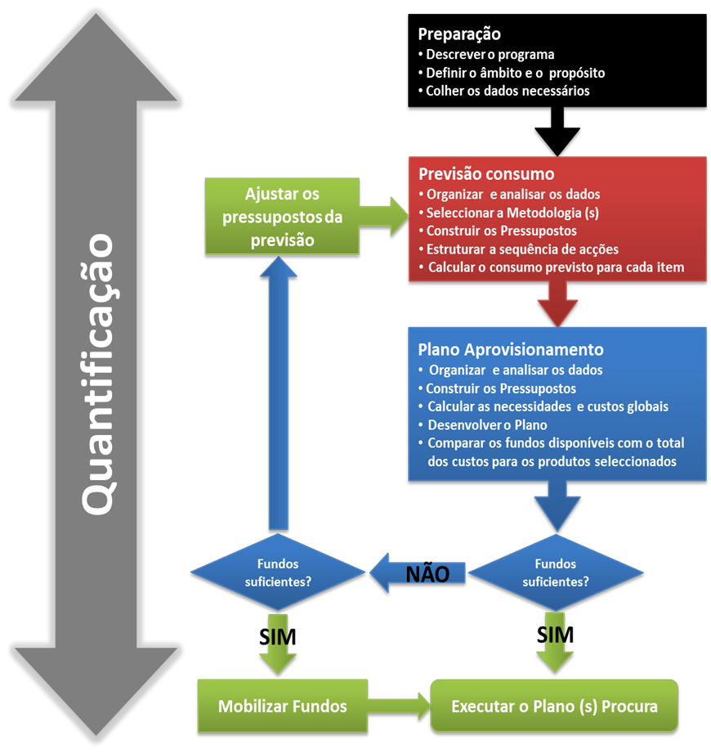
5. RESULTADOS PRELIMINARES
Ciclo de Quantificação da CMAM

Slide 34
5. RESULTADOS PRELIMINARES
Procura: Processo de licitação e de compras de medicamentos
- O processo de licitação e de compras de medicamentos foi até 2007 realizado pela MEDIMOC, originalmente uma empresa estatal, agora privatizada, em que o Estado detém ainda parte do capital social.
O Fundo Comum para Medicamentos e Suprimentos Médicos foi instrumento chave neste processo, este valor com denominação de “off-budget”.
- Atualmente, a legislação vigente que é Decreto n.º 79/2022: Aprova o Regulamento de Contratação de Empreitada de Obras Públicas, Fornecimento de Bens e Prestação de Serviços ao Estado e revoga o Decreto n.º 5/2016; n.º 71/2020.º 53/2021, e o Decreto n.º 89/2021, de 29 de Outubro.
(1) os “off-budget” na programação, correspondentes à não inscrição dos fundos no Orçamento do Estado (OE);
(2) os “off-budgets” na execução, correspondente aos fundos que não transitam pelo Tesouro Público;

Slide 35
5. RESULTADOS PRELIMINARES
Distribuição e Transporte
A CMAM, IP, realizada todas as atividades de planificação, aquisição e distribuição dos produtos que estão sob a sua gestão, determina as quantidades que devem ser enviadas as províncias.
O Plano de transporte é facultada pela CMAM a todos transportadores nomeadamente 4PL e 3PL.
A CMAM, atualmente, gere a distribuição a partir do nível do armazém central para quatro (4) hospitais centrais e armazéns provinciais, utilizando meios próprios e dois (2) subcontratados.
Os recursos internos da CMAM estão limitados a três (3) camiões em Maputo, um (1) na Beira e dois (2) em Nampula.
Os poucos recursos são utilizados para apoiar as entregas num raio de 20 km a partir do armazém regional até aos hospitais mais próximos; fora deste perímetro, todas as entregas são efetuadas por subcontratados, que apoiam a cadeia de abastecimento desde os portos e aeroportos até aos armazéns regionais e a todos os DPMs.
Operacionalização na CMAM, existem três (3) funcionários na CMAM com responsabilidade por prestadores de serviços externos: um (1) ponto focal na CMAM, um (1) gestor de transportes para supervisionar os condutores e camiões da CMAM e um (1) funcionário responsável pela papelada.

Slide 36
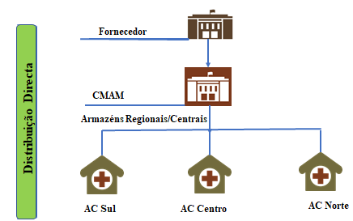
5. RESULTADOS PRELIMINARES
Distribuição e Transporte
Distribuição Direta

Slide 37
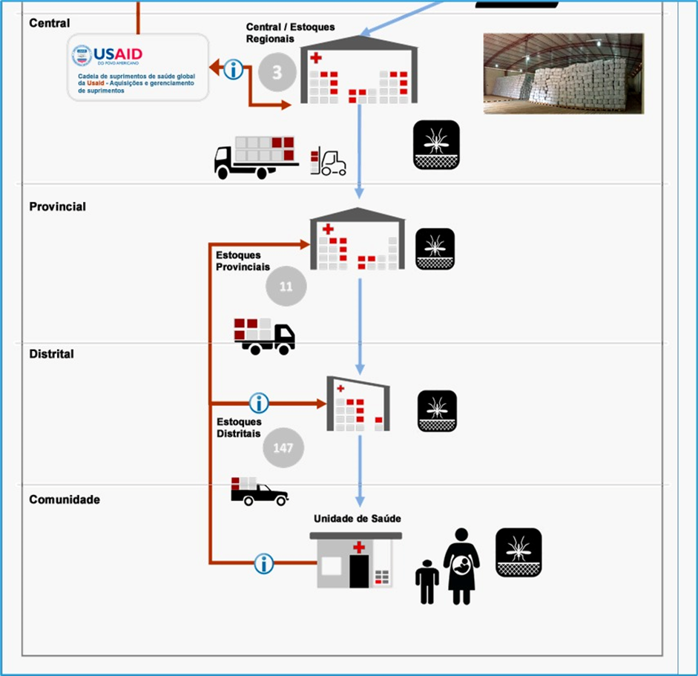
5. RESULTADOS PRELIMINARES
Distribuição e Transporte
Processo de distribuição do nível provincial
A nível provincial, é realizada por meio de serviços contratados sob o modelo de logística 4PL (Gerenciamento da Operação Logística).
CMAM
Nesse modelo, uma empresa logística terceirizada assume a responsabilidade pela gestão de contratos com transportadoras, controlando todo o processo administrativo da distribuição.

Slide 38
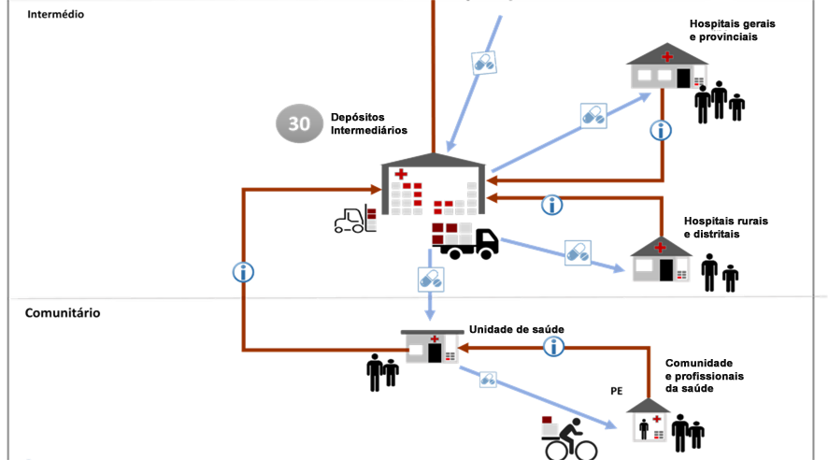
5. RESULTADOS PRELIMINARES
Distribuição e Transporte
Processo de distribuição do nível do Armazém intermediário
Forma híbrida.

Slide 39
5. RESULTADOS PRELIMINARES
Gargalos e nós críticos na cadeia logística
Entre os principais pontos destacados estão questões relacionadas:
Regulamentação;
Fragmentação da cadeia logística;
Falta de armazéns adequados para armazenamento de produtos;
Ausência de otimização de estoques ;
Controle insuficiente de temperatura;
Limitações na infraestrutura;
Baixa rastreabilidade;
Altos custos de transporte;
Dependência de fundos externos para aquisição dos medicamentos dos programas (HIV, Malária, Tuberculose, programa do PAV e outras doenças de especialidades);
Carência de profissionais capacitados em logística em toda a cadeia.

Slide 40
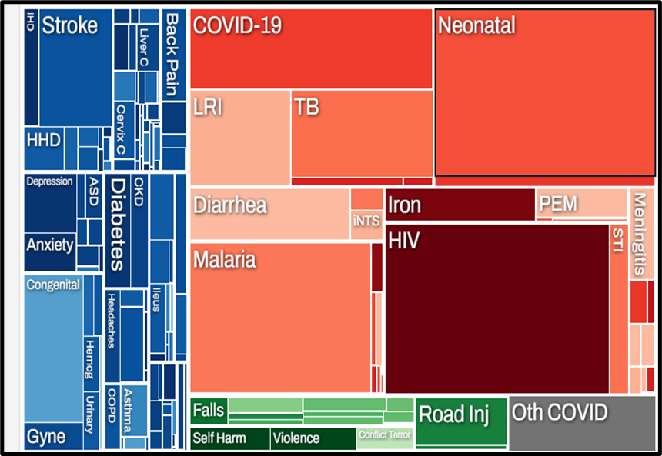
5. RESULTADOS PRELIMINARES
Distribuição e Transporte
Avaliação de Saúde

Slide 41
5. RESULTADOS PRELIMINARES
Impacto do orçamento na gestão e execução das operações logísticas do SNS
Pagar despesas de transporte e carga (Rodoviário Marítimo e Aéreo) | Total Planificado Anual em MZN | Total Planificado Anual em USD | % Anual em USD | Fontes
Pagar despesas de transporte para as províncias | 130.000.000,00 | 2.000.000,00 | 61,40 | OE
Pagar despesas de transporte para as províncias pelo PSM | 56.619.000,00 | 871.061,54 | 26,74 | PSM
Pagar despesas de transporte Terceirizado do DPM para AI da Zambézia | 12.500.000,00 | 192.307,69 | 5,90 | OE
Pagar despesas de transporte terceirizado a partir de AI de Vínculos a US (Zona Norte) | 9.600.000,00 | 147.692,31 | 4,53 | OE
Aérea | 3.000.000,00 | 46.153,85 | 1,42 | OE
Total | 211.719.000,00 | 3.257.215,38 | 100,00

Slide 42
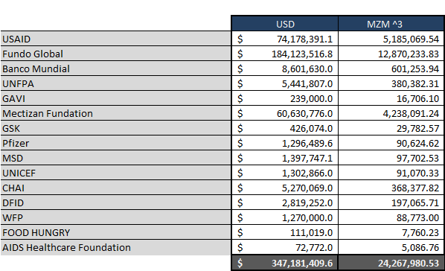
5. RESULTADOS PRELIMINARES
Impacto do orçamento na gestão e execução das operações logísticas do SNS

Slide 43
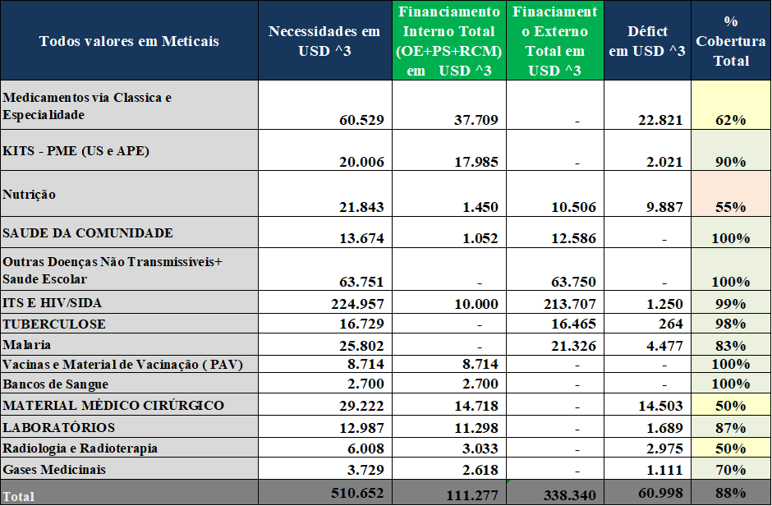
5. RESULTADOS PRELIMINARES
Impacto do orçamento na gestão e execução das operações logísticas do SNS

Slide 44
6. CONCLUSÕES PRELIMINARES
Reflexões sobre os achados documentais e bibliográficos
Os resultados dos 3 primeiros objetivos deste estudo revelam importantes desafios na logística de distribuição de medicamentos no Sistema Nacional de Saúde (SNS) de Moçambique, evidenciando gargalos estruturais, como a fragmentação da cadeia logística, a insuficiência de infraestrutura e a carência de pessoal qualificado.
No contexto moçambicano, a dependência de financiamento externo para suprir as demandas logísticas e a dificuldade de garantir a cobertura em áreas rurais refletem um cenário comum a outros países de baixa e média renda.
Os modelos matemáticos e as simulações podem contribuir com soluções promissoras, como a utilização de inteligência artificial para otimizar rotas de transporte e prever demandas de medicamentos com maior precisão.

Slide 45
6. CONCLUSÕES PRELIMINARES
Reflexões sobre os achados documentais e bibliográficos
Por fim, a comparação com estudos anteriores e o alinhamento com o modelo teórico demonstram que as soluções propostas têm potencial para transformar a logística do SNS, desde que integradas de maneira holística e sustentadas por investimentos consistentes.
A validação em cenários reais será fundamental para consolidar essas estratégias e maximizar seu impacto na melhoria do acesso aos medicamentos e na eficiência do sistema de saúde em Moçambique.

Slide 46
6. CONCLUSÕES PRELIMINARES
O modelo que será proposto, deve assegurar que medicamentos e produtos de saúde, vitais e essenciais, com qualidade aprovada, seguros e eficazes, estejam disponíveis, em boas condições, no momento e nas quantidades em que sejam necessárias, para prevenir, diagnosticar ou tratar os problemas de saúde prioritários da população, e ao menor custo possível para o paciente e a sua comunidade.
Alcançar este objetivo obriga a um esforço continuado e sustentado de melhoria quer na organização logística da cadeia de abastecimento público de medicamentos quer na predição das necessidades suportada por adequada analise cientifica.

Slide 47

MUITO OBRIGADO!!!

